Slide 1
METABOLISME
BENDRATA WARDANA

Slide 2
KD 2.2
MENDESKRIPSIKAN PROSES KATABOLLISME DAN ANABOLISME

Slide 3
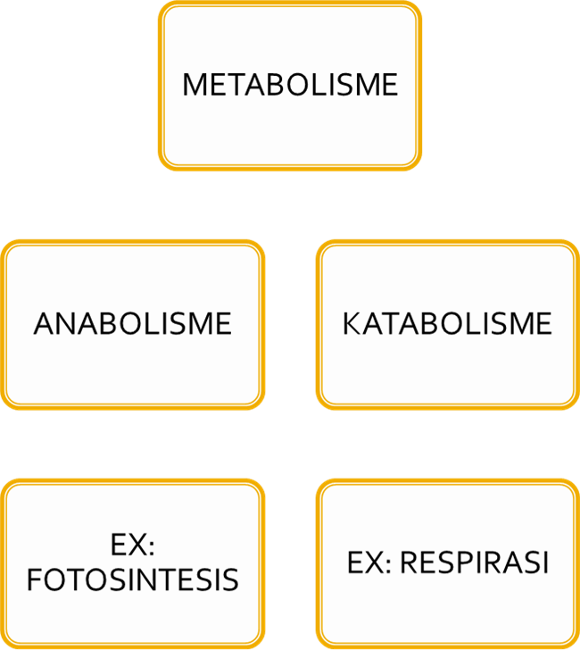

Slide 4
